Slide 1

MICROCHAnNEL COOLING
Investigation problèmes de bonding anodique
5 juin 2020
S. Beurthey
J. Cogan
G. Hallewell
O. Leroy
M. Perrin-Terrin

Slide 2
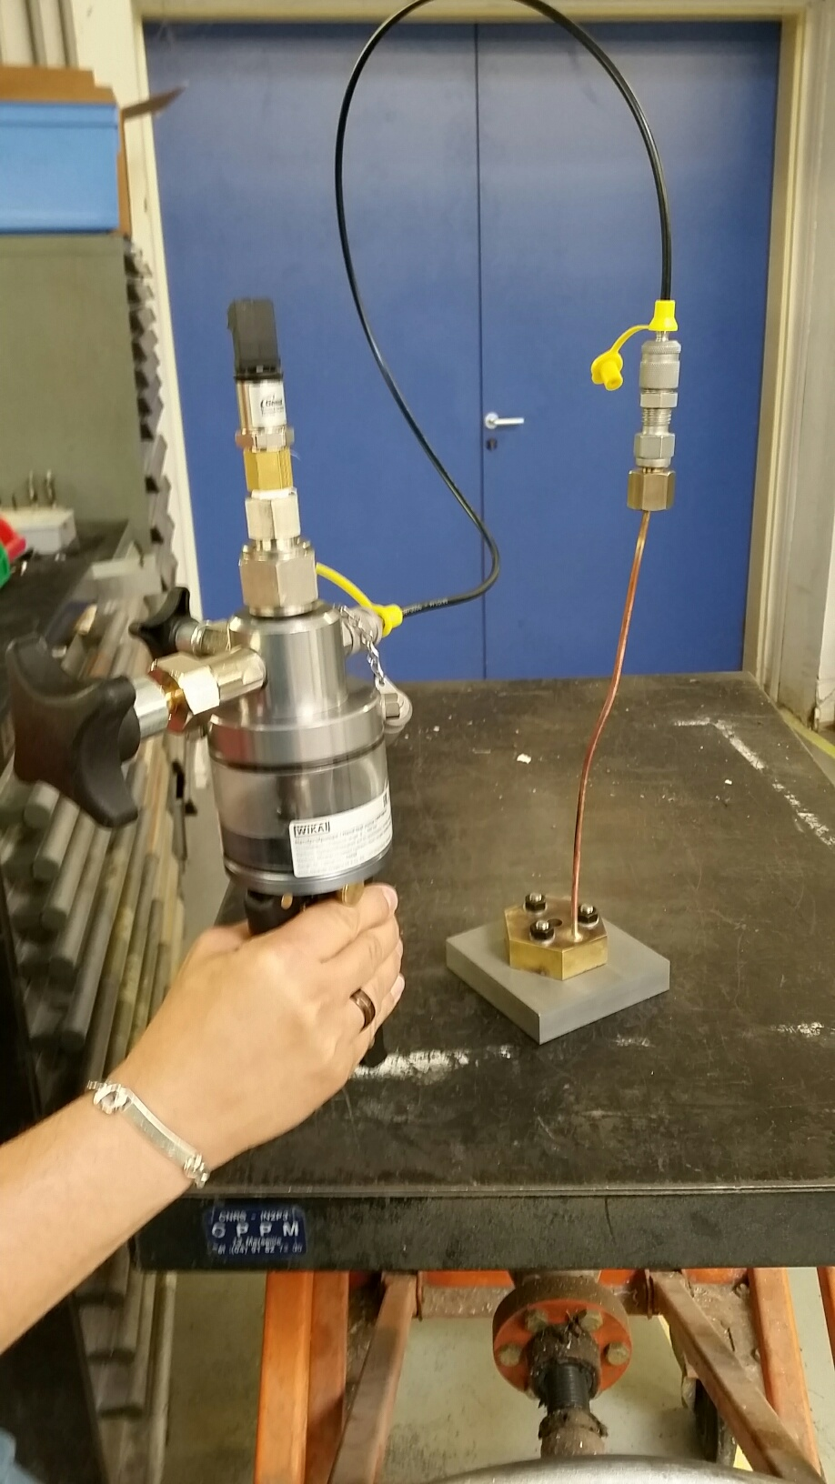
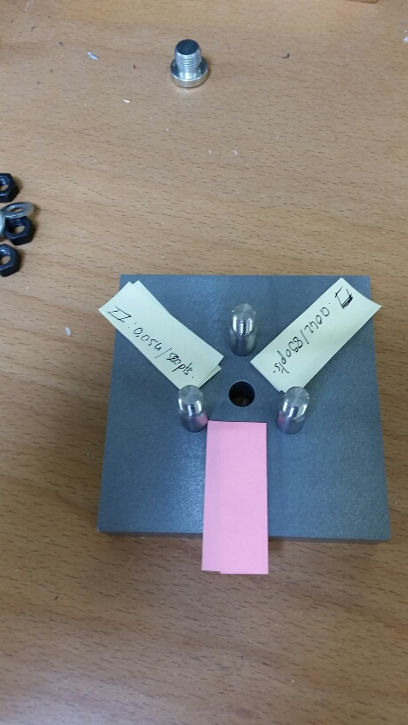
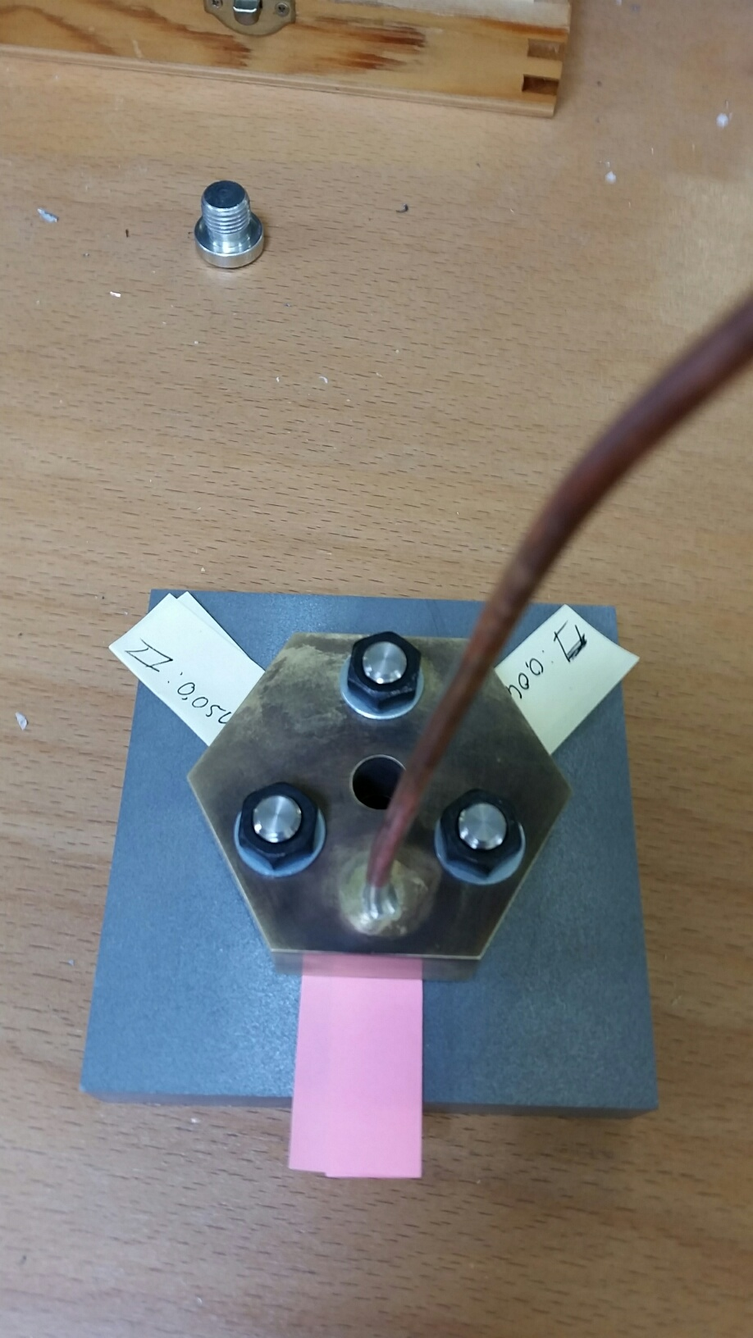
Outillage tests pression

Slide 3
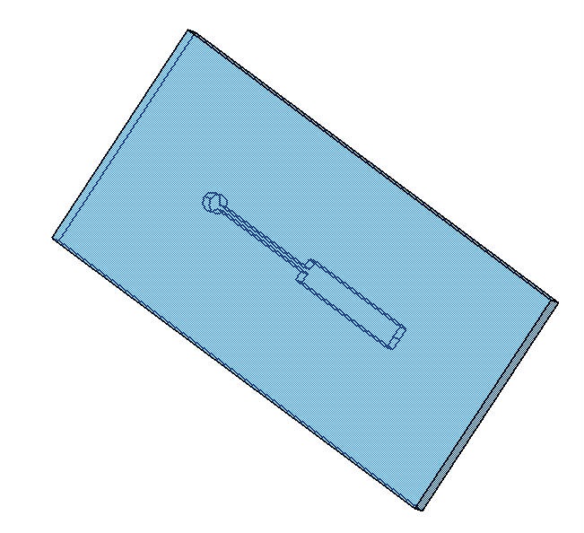
Fabrication microcanaux

Slide 4
Inspection IR

